Slide 1
ПАПА, МАМА, Я – ДРУЖНАЯ СПОРТИВНАЯ СЕМЬЯ!
Из опыта семейного воспитания

Slide 2
Спортивная семья Ковылиных
Давайте познакомимся
Папа – Александр Владимирович
Мама – Людмила Сергеевна
Артем Вова

Slide 3
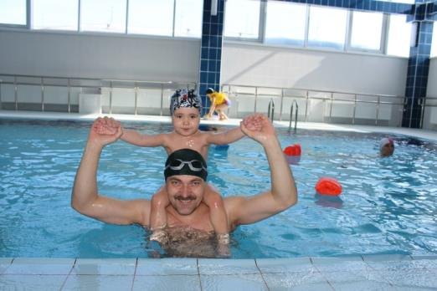
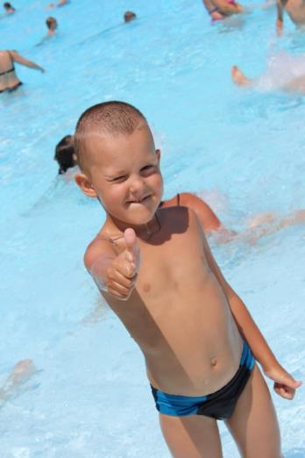
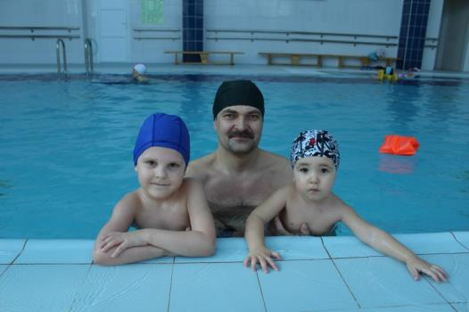
Тот, кто с нами хочет плыть, Ловким, смелым должен быть!

Slide 4
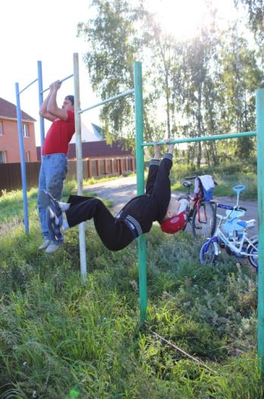
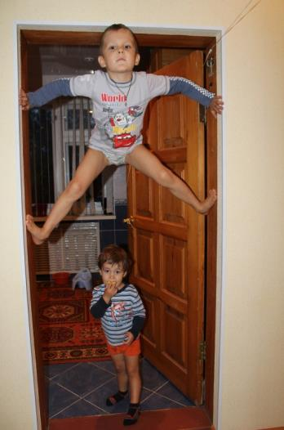
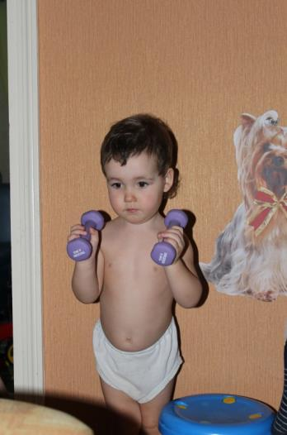
Стань здоровым, ловким, крепким, Стань выносливым и метким

Slide 5
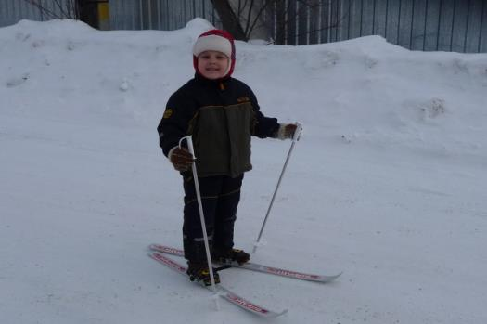
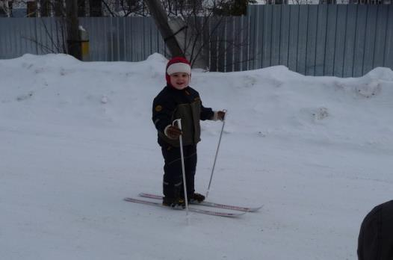
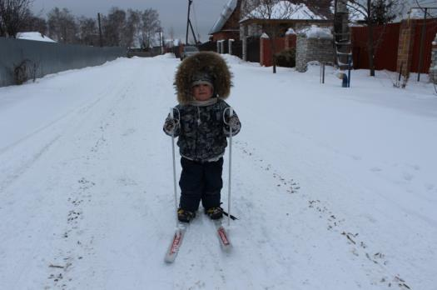
Дорожка вся блестит от снега. Я на лыжах быстро еду!

Slide 6
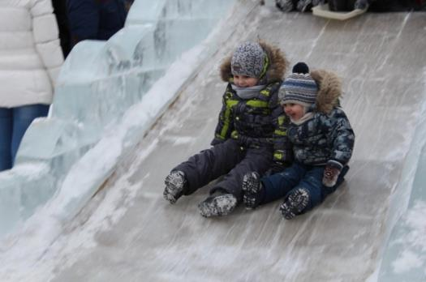
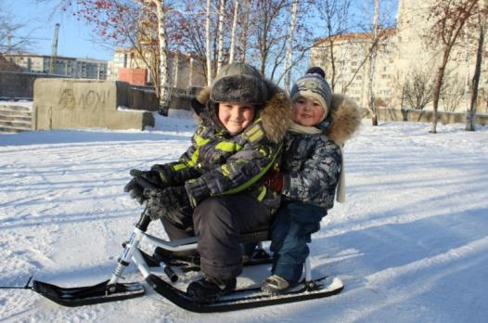
Мы как дольки апельсина, Мы дружны и неделимы.

Slide 7
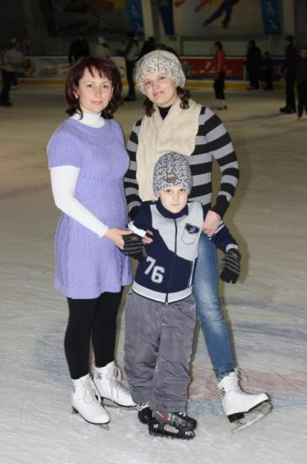
Моя мама лучше всех. Папа лучший тоже Я не лучше, я как все… Но на них похожий.

Slide 8
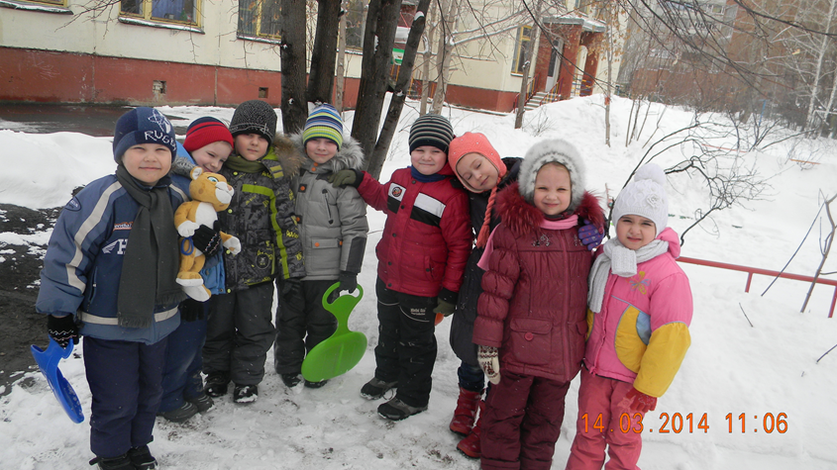
Люди, главные на свете, Вас целуем много раз! Ваши маленькие дети Очень-очень любят вас!

